Slide 1




Workshop Fábrica de Software 2024.1

Slide 2

Olá!
Sou: Daniel Warella Pitsch

Slide 3

Dado
O Conhecimento bruto, é a base para a informação.
Não possui significado relevante.

Slide 4
Informação
É um conjunto de dados que tem sentido.

Slide 5
Tomada de decisão
Mais Homens e jovens nos cursos de tecnologia.

Slide 6

Tipos de Dados:
Qualitativos Ex: Cor, nome
Quantitativos preço, idade
Categórico item novo
Discretos int não negativos
Contínuos Decimais

Slide 7
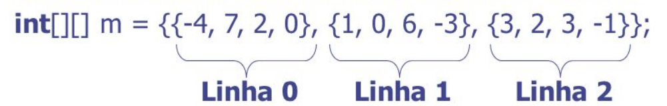
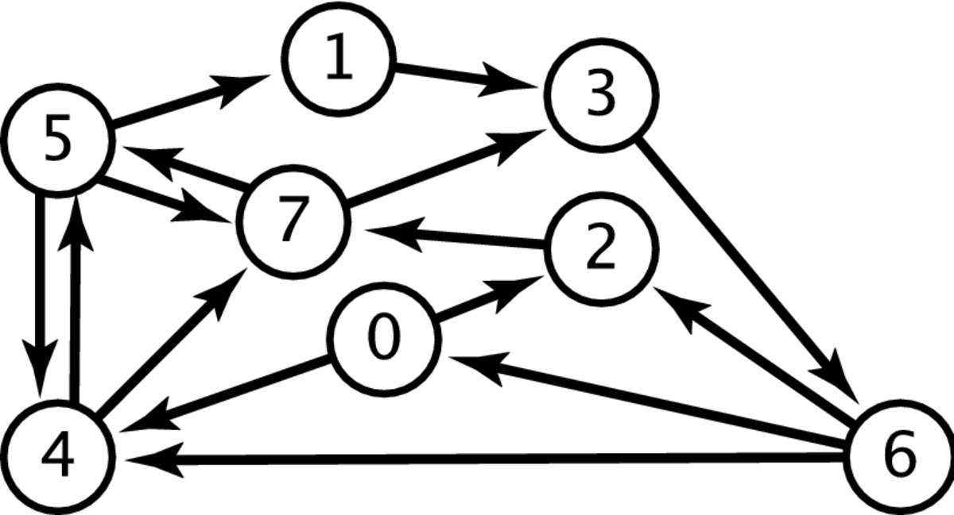
Formato dos Dados:
Sequencias ordenadas
Tabelas
Redes e grafos

Slide 8
Modelagem de dados:
Modelagem de dados é o processo de criar uma representação visual, ou esquema, que define os sistemas de coleta e gerenciamento de informações de qualquer organização.

Slide 9
Quem é responsável pela modelagem dos dados na Fábrica?

Slide 10

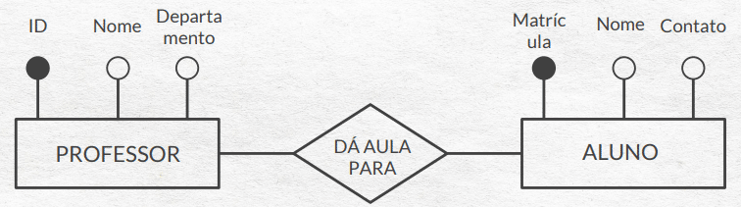
Modelo Conceitual

Slide 11

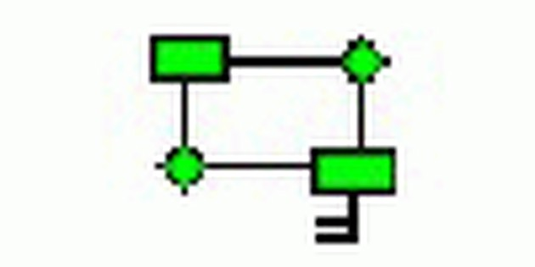
Ferramentas:

Slide 12
Prática:
Modelo de escola
com Brmodelo

Slide 13




Obrigado!
Perguntas?
Contatos:
https://www.linkedin.com/in/daniel-wp/
danielwarellapitsch@gmail.com
https://github.com/DanielWPitsch

